Slide 1
Démystifier le Milieu de travail GC
Aborder les fausses idées courantes et les préoccupations
Date : Février 2021

Slide 2
À propos du présent document
Les centres d’expertise de Gestion des locaux et Solutions en milieu de travail, Services immobiliers, SPAC, ont développé le présent document dans le but d’aider à démystifier le Milieu de travail GC en abordant les fausses idées courantes et certaines préoccupations que certains clients peuvent avoir. Ce document n'a pas été conçu pour être partagé tel quel avec les clients, mais plutôt pour agrémenter vos discussions avec eux afin que nous ayons tous une compréhension commune de ce qu'est le Milieu de travail GC.

Slide 3
Fausses idées courantes

Slide 4
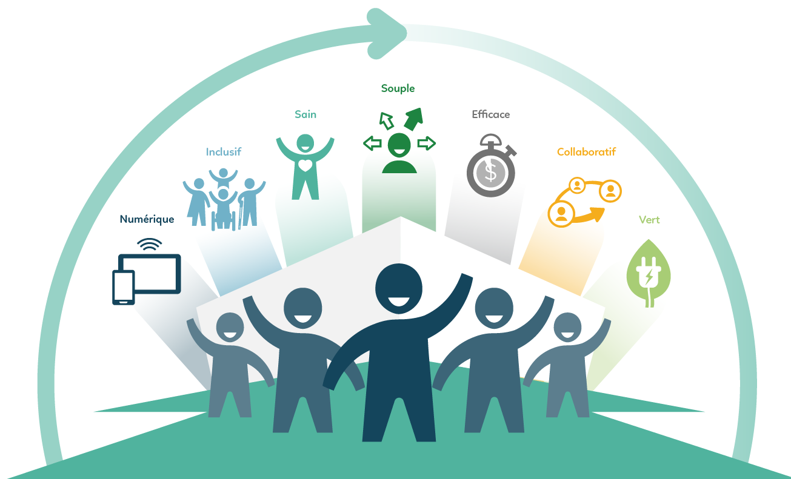
Milieu de travail GC est une initiative visant à réduire la superficie des locaux
Les normes d’attribution des locaux (lesquelles visent à décrire les critères d’attribution maximale à appliquer lors de la planification, de l’acquisition et du contrôle de l’utilisation des locaux à bureaux fournis par les SPAC aux ministères clients) n’ont pas changé. L’espace est donc attribué selon les mêmes calculs que ceux utilisés pour les normes précédentes.
Le Milieu de travail GC n’est pas une initiative visant à réduire la superficie des locaux. Il s’agit plutôt d’une solution d’optimisation de l’espace.
Les espaces de travail fédéraux sont occupés en moyenne à 60 % par jour, parce que les employés sont absents pour diverses raisons. Dans un environnement de postes de travail non attribués où tous les employés ont un accès égal à divers points de travail, le ratio des points de travail individuel peut être réduit, ce qui laisse de la place pour des commodités supplémentaires facilitant le type d’activités effectuées par ses occupants. Cette façon de faire permet une utilisation plus efficace de l’espace et offre aux employés plus d’espaces et une plus grande variété pour accomplir leurs activités.
Notes:
YOUTUBE : Les employés du GC présentent... le Milieu de travail GC! https://www.youtube.com/watch?v=327fKpua_uo&list=PLKBQ-bLoxgSW_A4yV-mINvMRI2150ozPO&index=12&t=0s.

Slide 5
Le télétravail est une exigence du Milieu de travail GC
Selon le Secrétariat du Conseil du Trésor, la participation au télétravail est volontaire et aucun employé ne devrait être tenu de télétravailler. Le travail à distance est une option dont les employés doivent discuter avec leur gestionnaire.
Le travail à distance ou à horaire variable fait partie de la vision du Milieu de travail GC, mais n’est pas obligatoire.
Le Milieu de travail GC a été défini bien avant la pandémie, alors que le télétravail n’était pas largement répandu parmi les organisations.
Le partage des points de travail, ou un modèle de postes de travail non attribués, ne dépend pas du télétravail, puisque le lieu de travail est de taille adéquate et est conçu pour s’adapter à tous les utilisateurs. Le partage des points de travail entre les utilisateurs permet d’optimiser l’utilisation de l’espace et de tirer profit de l’espace sous-utilisé afin de donner à l’organisation des commodités plus pratiques.
La conception du Milieu de travail GC est axée sur trois profils d’activité : autonome, équilibré et interactif. Le profil autonome est conçu pour les organisations qui travaillent principalement de manière indépendante et qui ont une faible mobilité interne et externe.
Notes:
YOUTUBE : Qu’est-ce qu’un milieu de travail axé sur les activités? Le Milieu de travail GC est une vision moderne pour une fonction publique renouvelée, une vision qui donne une large place à l’innovation, à la transformation et au renouvellement continu. Regardez l’infographie animée sur le milieu de travail axé sur les activités, une solution innovatrice qui soutient une fonction publique à rendement élevé.
https://www.youtube.com/watch?v=qrdbYvqI5Nc&list=PLKBQ-bLoxgSW_A4yV-mINvMRI2150ozPO&index=10&t=1s
STATISTIQUES : Les données du sondage sur le rendement du milieu de travail préalable à l’occupation comprennent les réponses de 30 projets, pour un total de 2 247 répondants. Les données du sondage sur le rendement du milieu de travail après l’occupation comprennent les réponses de 11 projets, pour un total de 816 répondants.

Slide 6
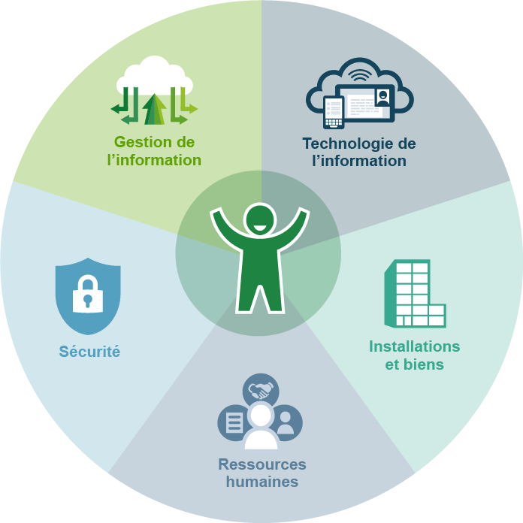
La solution de conception du Milieu de travail GC concerne seulement les bureaux partagés
La vision du Milieu de travail GC et la solution de conception du milieu de travail axé sur les activités signifient que les employés s’éloignent d’un point fixe et choisissent le cadre optimal en fonction de leurs activités professionnelles, de leurs préférences personnelles et de leur style de travail. Pour la plupart d’entre eux, la journée de travail comprend un certain nombre d’activités qui peuvent mieux s’effectuer dans différents points de travail.
Le Milieu de travail GC, c’est plus que de nouveaux espaces de travail et de nouveaux meubles; c’est aussi concevoir des espaces pour soutenir toutes les activités de travail ainsi que les nouvelles façons de travailler dans un environnement moderne et souple, et s’assurer que tous les employés du GC sont appuyés par les bons espaces, outils et processus.
Notes:
YOUTUBE : Qu’est-ce qu’un milieu de travail axé sur les activités? Le Milieu de travail GC est une vision moderne pour une fonction publique renouvelée, une vision qui donne une large place à l’innovation, à la transformation et au renouvellement continu. Regardez l’infographie animée sur le milieu de travail axé sur les activités, une solution innovatrice qui soutient une fonction publique à rendement élevé : https://www.youtube.com/watch?v=qrdbYvqI5Nc&list=PLKBQ-bLoxgSW_A4yV-mINvMRI2150ozPO&index=10&t=1s

Slide 7
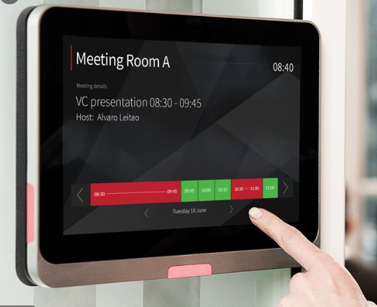
Les employés doivent souvent se déplacer pendant la journée de travail
Diverses règles administratives et divers protocoles administratifs sont établis par les organisations qui travaillent dans un Milieu de travail GC. C’est à l’organisation d’établir ces protocoles.
Les employés peuvent choisir un point de travail et y rester pour la journée. Certains employés peuvent même réserver un point de travail pour une longue période si l’organisation a établi ce protocole.
La sélection et la réservation des points de travail sont à la discrétion de l’organisation et doivent correspondre aux besoins des employés et du travail qu’ils effectuent.
La diversité des points de travail et la mobilité offerte dans un milieu de travail axé sur les activités (MTAA) permettent aux employés d’être soutenus par une organisation adaptée au type d’activité qu’ils ont à effectuer. Ils ont également la possibilité de s’adapter à différents styles de travail et états d’esprit, ce qui contribue à la productivité.
Le type de poste de travail et la zone de travail choisis par l’employé envoient un signal à ses collègues quant au niveau de concentration dont il a besoin. La gestion du changement et les communications ont aussi un rôle important à jouer afin de s’assurer que ces nouveaux milieux de travail fonctionnent bien.
Notes:
YOUTUBE : Qu’est-ce qu’un milieu de travail axé sur les activités? Le Milieu de travail GC est une vision moderne pour une fonction publique renouvelée, une vision qui donne une large place à l’innovation, à la transformation et au renouvellement continu. Regardez l’infographie animée sur le milieu de travail axé sur les activités, une solution innovatrice qui soutient une fonction publique à rendement élevé.
https://www.youtube.com/watch?v=qrdbYvqI5Nc&list=PLKBQ-bLoxgSW_A4yV-mINvMRI2150ozPO&index=10&t=1s
STATISTIQUES : Les données du sondage sur le rendement du milieu de travail après l’occupation comprennent les réponses de 11 projets, pour un total de 816 répondants.
Les données recueillies à la suite d’un projet de modernisation par le biais d’un sondage montrent que 73 % des répondants sont d’accord pour dire que leur nouvel espace de travail est plus efficace.
Après avoir déménagé dans un MTAA, 67 % des personnes interrogées trouvent qu’il est facile d’installer et de démonter un point de travail tous les jours.

Slide 8
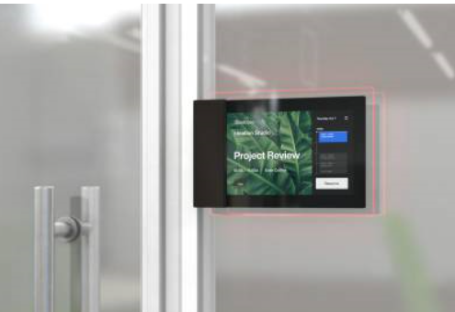
Les employés doivent arriver tôt s’ils veulent avoir un bureau
Dans un Milieu de travail GC, il y a généralement environ deux points de travail par employé, ce qui signifie que même si tout le monde est présent au bureau en même temps, il ne manquera jamais de points de travail.
Le Milieu de travail GC est flexible et peut s’adapter à l’évolution des besoins... Si certains points de travail sont plus nécessaires que d’autres avec le temps, la conception de l’espace peut être modifiée en fonction de ces nouveaux besoins.
Le milieu de travail peut être divisé en quartiers où certains groupes ou certaines fonctions seront rassemblés. Cette division permet aux utilisateurs de localiser rapidement leurs équipes et tout matériel ou fichier auquel ils doivent accéder régulièrement.
Des systèmes de réservation peuvent être mis en place pour offrir la possibilité de réserver un point de travail avant d’arriver au milieu de travail et garantir un point de travail préféré. Ces systèmes de réservation offrent également des indicateurs visuels des points de travail disponibles pour une utilisation ponctuelle.
Notes:
YOUTUBE : Le Milieu de travail GC – Une visite guidée : Le style unique du Milieu de travail GC est pleinement mis en valeur. Suivez Kevin Radford, sous-ministre adjoint des Services immobiliers de SPAC, et Michael Mills, sous-ministre adjoint délégué, qui expliquent comment ils ont changé leur façon de travailler à Place du Portage III : https://www.youtube.com/watch?v=0d8ROwp24P8&list=PLKBQ-bLoxgSW_A4yV-mINvMRI2150ozPO&index=6&t=0s
STATISTIQUES : Les données du sondage sur le rendement du milieu de travail après l’occupation comprennent les réponses de 11 projets, pour un total de 816 répondants.

Slide 9
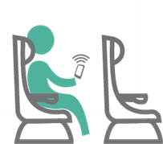
Les gestionnaires ne peuvent pas superviser leurs employés s’ils ne peuvent les voir
La technologie remet en question les méthodes traditionnelles de travail et de gestion des employés. Des outils modernes et une culture axée sur la confiance et la communication ouverte permettent aux employés de déterminer la façon et le lieu qui les rendent plus productifs. Aujourd’hui plus que jamais, le rendement et la productivité des employés ne doivent pas être mesurés en fonction de leur présence physique, mais plutôt en fonction des résultats.
La confiance est un élément important de la vision du Milieu de travail GC. Les gestionnaires comprennent que les employés peuvent choisir où, quand et comment travailler.
Des formations et des outils sont à la disposition des gestionnaires et des superviseurs pour les accompagner dans l’évolution de nos méthodes de travail.
Voici quelques-uns de ces outils :
https://www.gcpedia.gc.ca/wiki/Milieu_de_travail_GC/Ressources
https://www.gcpedia.gc.ca/wiki/Livret_num%C3%A9rique_de_la_gestion_du_changement
https://www.gcpedia.gc.ca/wiki/Academie_du_Milieu_de_travail_GC
Notes:
Voici quelques exemples de cours en ligne pour les gestionnaires qui pourraient être utiles :
https://learn-apprendre.csps-efpc.gc.ca/application/fr/content/gestion-du-rendement-pour-le-gouvernement-du-canada-g140
https://learn-apprendre.csps-efpc.gc.ca/application/fr/content/creer-un-plan-de-gestion-des-performances-g014
https://learn-apprendre.csps-efpc.gc.ca/application/en/content/leading-teams-managing-virtual-teams-x027
https://www.gcpedia.gc.ca/wiki/Trucs_et_astuces_pour_les_r%C3%A9unions_Web
https://gcconnex.gc.ca/groups/profile/7514834/ssc-virtual-management-la-gestion-virtuelle-a-spc?language=fr
https://www.tbs-sct.gc.ca/pol/doc-fra.aspx?id=27146

Slide 10
Milieu de travail GC est un concept ouvert où personne n’obtient de bureau
Un Milieu de travail GC offre PLUS de points de travail fermés que le milieu de travail 2.0. Tous les points de travail sont partagés, donc tout le monde a accès à un bureau.
Le Milieu de travail GC prévoit des locaux fermés comme des salles de concentration et des cabines téléphoniques près de la zone tranquille afin d’inciter les personnes à se retirer pour prendre leurs appels téléphoniques hors des points de travail individuels ouverts.
Tous les employés ont besoin de confidentialité. La confidentialité est assurée par la gestion de l’acoustique dans les espaces ouverts et par la mise en place de grands points de travail individuels ouverts ET fermés.
Les points de travail fermés individuels tiennent compte du nombre d’employés qui ont régulièrement besoin d’un tel espace pour pouvoir remplir leur fonction principale et prévoient suffisamment de points de travail individuels fermés supplémentaires pour répondre aux besoins intermittents de confidentialité de l’ensemble de la population.
Les points de travail individuels fermés offrent le plus grand niveau de confidentialité et conviennent mieux au travail hautement ciblé ou réalisé par des personnes ayant besoin de mesures d’adaptation individuelles.

Slide 11
La conception du Milieu de travail GC est axée sur la collaboration
Il est reconnu que les organisations fédérales travaillent toutes différemment, c’est pourquoi le Milieu de travail GC n’est pas un concept universel. À cette fin, la conception du Milieu de travail GC est axée sur trois profils d’activité : autonome, équilibré et interactif. Le profil autonome est conçu pour les organisations qui travaillent principalement de manière indépendante et moins en collaboration. Ce profil offrirait un ratio élevé de points de travail individuel tels que des salles de concentration et des postes de travail, et un ratio plus faible de points de travail collaboratif comme des zones de travail en équipe et des salles de réunion.
La conception du Milieu de travail GC comprend trois zones fonctionnelles : silencieuse, transitoire et interactive. La zone silencieuse est conçue pour le travail individuel et ciblé, tandis que la zone interactive favorise la collaboration. Pour le profil autonome, la zone silencieuse est généralement la zone la plus répandue dans le milieu de travail.

Slide 12
Préoccupations

Slide 13
Les cadres ont besoin d’un bureau fermé
Les bureaux fermés, ou ce que nous appelons maintenant des salles de concentration, sont prévus dans le Milieu de travail GC. Ces salles peuvent être construites pour assurer la confidentialité acoustique et visuelle si nécessaire.
Le fait d’avoir des salles de concentration garantit que TOUT LE MONDE a accès à un espace privé en cas de besoin, quel que soit le rang ou le titre.
Les salles de concentration peuvent être conçues en fonction des activités qui s’y dérouleront. Peut-être faut-il prévoir un espace plus grand? Ou prévoir une configuration particulière plus bénéfique?
Étant donné que le personnel administratif travaille en parallèle avec les cadres supérieurs, on croit à tort qu’ils doivent avoir un espace de travail assigné. En fait, en raison de la nature de leur travail, les cadres supérieurs passent la plupart du temps à l’extérieur du bureau, à assister à une réunion, à visiter d’autres lieux de travail ou à voyager pour affaires. Le bureau inutilisé entraîne une perte d’espace puisque d’autres employés pourraient bénéficier de ce bureau fermé, ainsi que des postes de travail qui seraient inoccupés par le personnel administratif. De plus, les cadres et leur personnel administratif devraient aussi pouvoir bénéficier de cette nouvelle façon de travailler, comme tout autre fonctionnaire. Grâce à leur mobilité, ils sont les premiers à bénéficier de la possibilité de travailler à distance en utilisant les bons outils tels que la gestion électronique de documents et les réunions virtuelles.
Notes:
YOUTUBE : Le Milieu de travail GC – Une visite guidée : Le style unique du Milieu de travail GC est pleinement mis en valeur. Suivez Kevin Radford, sous-ministre adjoint des Services immobiliers de SPAC, et Michael Mills, sous-ministre adjoint délégué, qui expliquent comment ils ont changé leur façon de travailler à Place du Portage III : https://www.youtube.com/watch?v=0d8ROwp24P8&list=PLKBQ-bLoxgSW_A4yV-mINvMRI2150ozPO&index=6&t=0s

Slide 14
Forte dépendance aux dossiers papier
Le classement est toujours autorisé et disponible dans un Milieu de travail GC. Il n’y a aucune restriction quant aux capacités de classement.
Les procédures encadrant le rangement des bureaux sont à la discrétion de l’organisation et doivent correspondre aux besoins des employés et du travail qu’ils effectuent. Par conséquent, il n’est pas toujours nécessaire de libérer un milieu de travail à la fin de la journée. Les organisations établissent ces protocoles en fonction de leurs besoins fonctionnels.
Les points de travail, comme les salles de concentration, peuvent être réservés pour une période de temps, que ce soit une heure, une journée ou des semaines. Les dossiers et le matériel peuvent rester en place pendant toute la période de réservation.

Slide 15
Complexité du travail ciblé
Plusieurs organisations qui effectuent des travaux complexes et ciblés se sont modernisées et ont adopté le Milieu de travail GC, comme les Communications de Services partagés Canada, le Bureau de la traduction de Services publics et Approvisionnement Canada (SPAC), le Conseil de recherches en sciences naturelles et en génie du Canada, ainsi que les Services immobiliers (SI) et les Ressources humaines de SPAC. Nombre de ces équipes travaillent aussi régulièrement avec des documents protégés.
De nombreux cadres des SI de SPAC, comme les directeurs généraux (EX-03), les sous-ministres adjoints délégués (EX-04) et les sous-ministres-adjoints (EX-05), travaillent maintenant avec succès dans le Milieu de travail GC à la Place du Portage, où ils n’ont pas de bureau fermé assigné.
Notes:
Suivez Kevin Radford, ancien sous-ministre adjoint des Services immobiliers de SPAC, et Michael Mills, sous-ministre adjoint délégué, qui expliquent comment ils ont changé leur façon de travailler à Place du Portage III.
https://www.youtube.com/watch?v=0d8ROwp24P8&list=PLKBQ-bLoxgSW_A4yV-mINvMRI2150ozPO&index=6&t=0s

Slide 16
Bien-être des employés
La variété des points de travail et la possibilité de choisir un cadre préféré permettent aux employés de se responsabiliser et de contrôler leur expérience de travail. Il a été démontré que cette responsabilisation contribue à la productivité et au bien-être en milieu de travail.
Le fait de permettre aux employés de choisir leur point de travail peut également réduire le stress et la stigmatisation causés par des préférences ou des besoins particuliers.
Le type de poste de travail et la zone de travail choisis par l’employé envoient un signal à ses collègues quant au niveau de concentration dont il a besoin, ce qui peut atténuer le stress et les perturbations.
Comme la santé physique et la santé mentale sont des sujets importants pour le gouvernement du Canada, un milieu de travail bien conçu et confortable, qui encourage les connexions sociales et qui offre des endroits où se reposer ainsi que des possibilités de choisir le meilleur environnement de travail, est une étape importante pour garder les employés en bonne santé, mentalement et physiquement.

Slide 17
Priorités du gouvernement du Canada – Inclusion et accessibilité
En août 2019, l’équipe de la Gestion des locaux et des Solutions en milieu de travail de SPAC a effectué une analyse différenciée selon les sexes de la conception du Milieu de travail GC. (Le rapport complet peut être communiqué.)
Le Milieu de travail GC permet aux utilisateurs de contrôler entièrement les paramètres de travail qui correspondent le mieux à leurs besoins personnels et fonctionnels. Cette possibilité favorise la création d’un environnement accessible et inclusif, et répond au besoin de diversité en offrant de la variété et des choix.
Les aires de circulation peuvent être augmentées, car il n’est plus nécessaire de densifier le milieu de travail et d’assurer un point de travail réservé à chaque employé, indépendamment des schémas de mobilité (télétravail).
L’accessibilité est une priorité pour la conception des milieux de travail fédéraux et intégrée dans toutes les stratégies et les spécifications du guide de conception du Milieu de travail GC. L’équipe de la Gestion des locaux et des Solutions en milieu de travail de SPAC travaille en étroite collaboration avec le Bureau de l’accessibilité de l’environnement bâti des SI de SPAC à l’élaboration et à l’amélioration continue du guide de conception du Milieu de travail GC.
Notes:
Le Milieu de travail GC n’est pas une initiative visant à réduire la superficie des locaux. Il s’agit plutôt d’une solution d’optimisation de l’espace. La norme d’attribution des locaux n’a pas changé (les salles de bain ne sont pas comptées dans l’espace utilisable, mais plutôt dans l’espace louable).

Slide 18
Pour toute question ou commentaire, veuillez communiquer avec :
Gestion des locaux et Solutions en milieu de travail
TPSGC.SIMilieudeTravailGC-RPSGCWorkplace.PWGSC@tpsgc-pwgsc.gc.ca

